Slide 1

ПОДГОТОВКА К ВСЕРОССИЙСКОЙ ОЛИМПИАДЕ ШКОЛЬНИКОВ ПО АНГЛИЙСКОМУ ЯЗЫКУ
Блинова О.Д.
ГБОУ СОШ № 5 ОЦ «ЛИДЕР» г.о. Кинель

Slide 2

https://postupi.online/olimpiada/vserossiyskaya-olimpiada-angliyskiy-yazik-vsosh

Slide 3
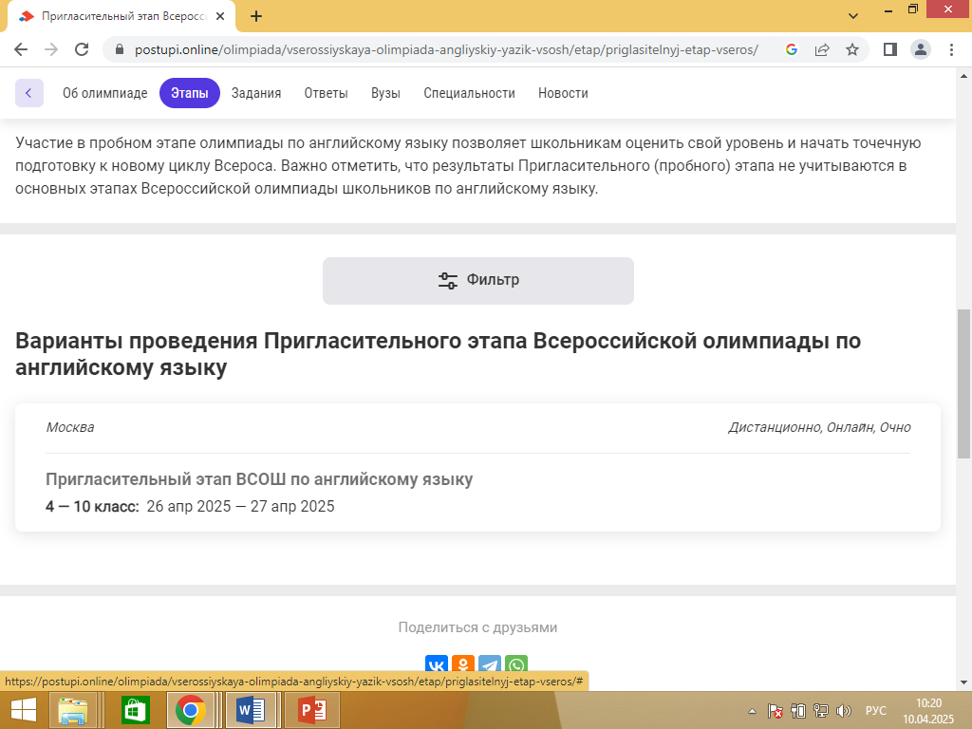
https://postupi.online/olimpiada/vserossiyskaya-olimpiada-angliyskiy-yazik-vsosh

Slide 4
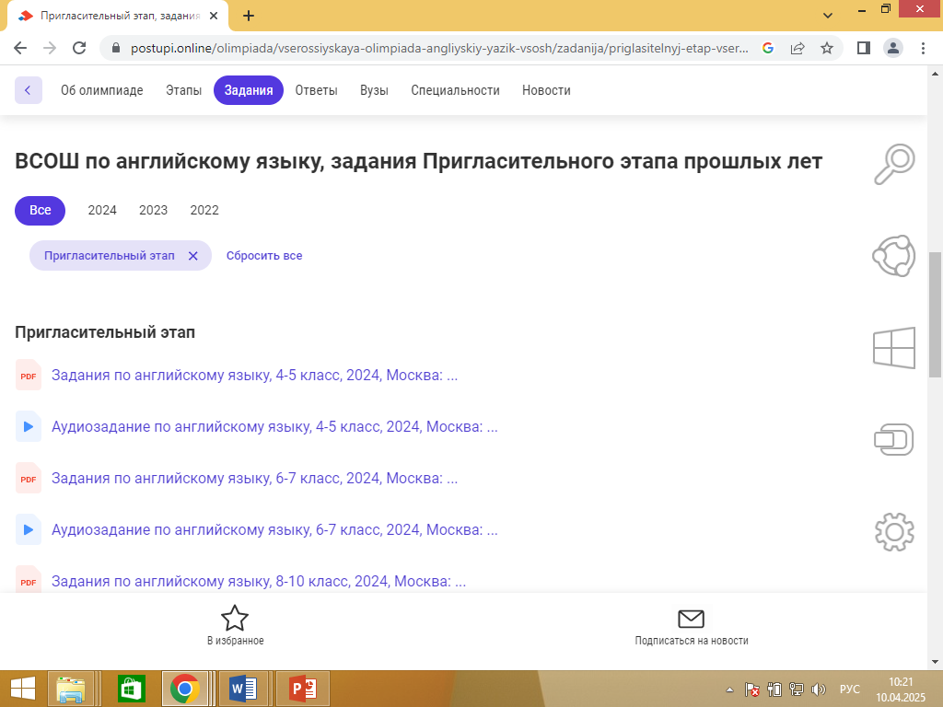

Slide 5
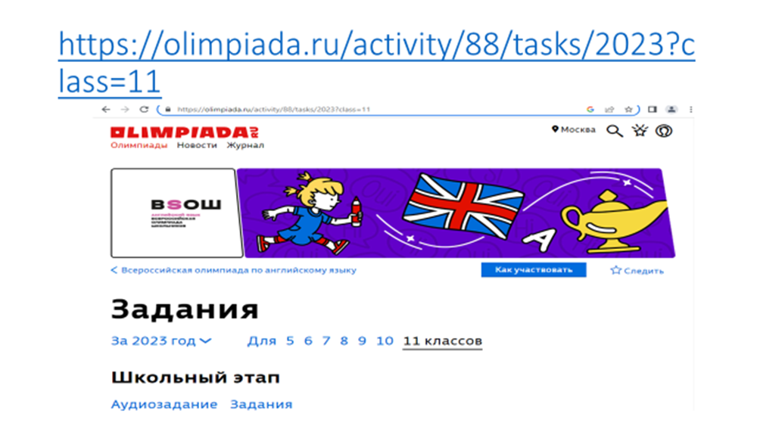
Полезные сайты https://olimpiada.ru

Slide 6
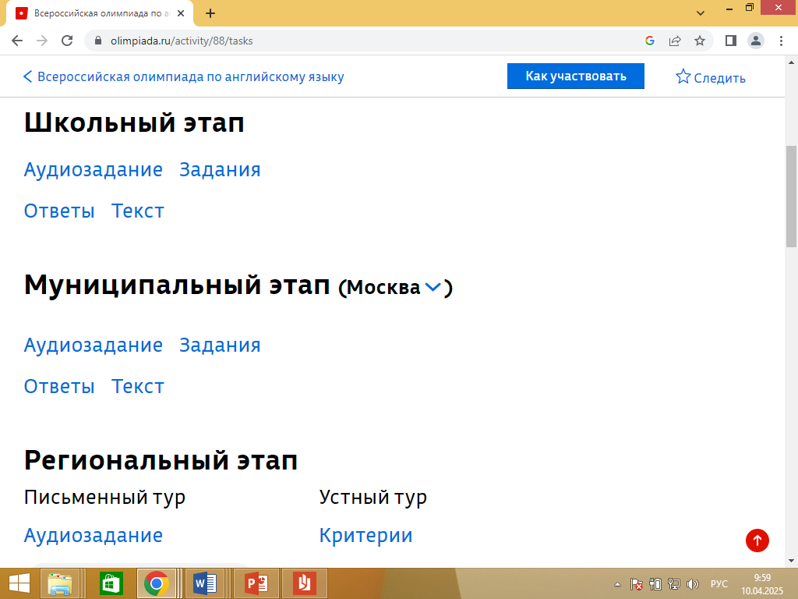

Slide 7
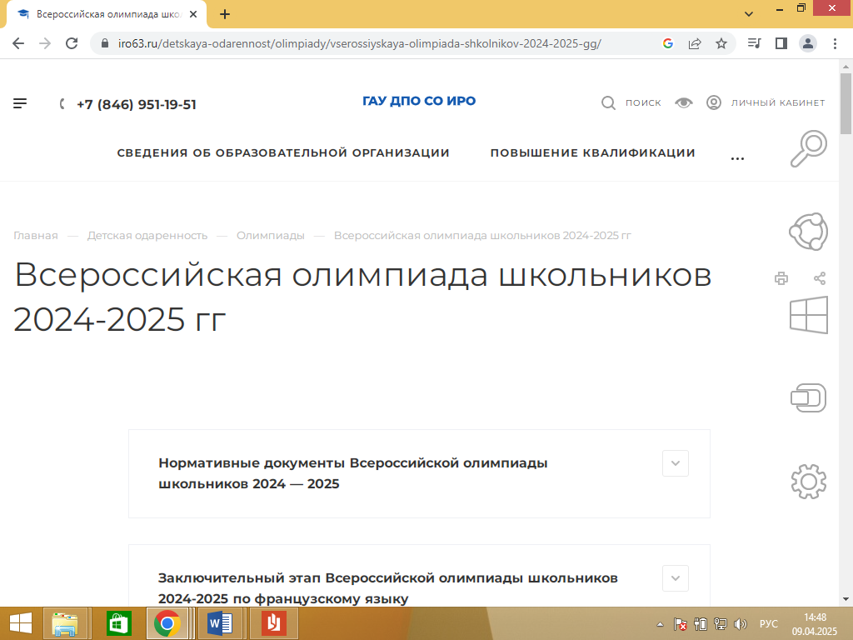
Сайт ИРО

Slide 8
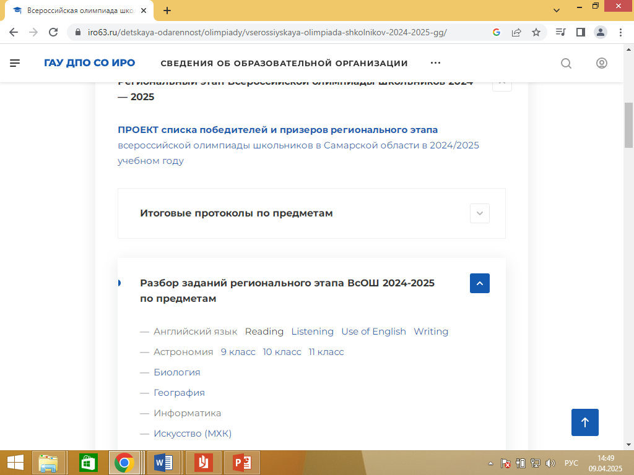

Slide 9
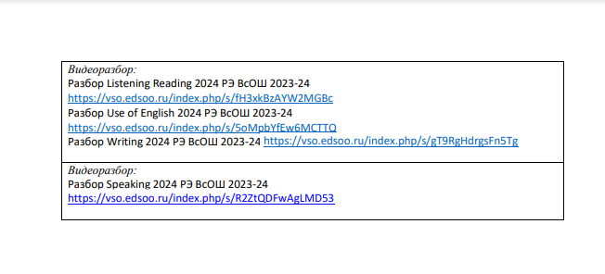
Сайт ИРО

Slide 10
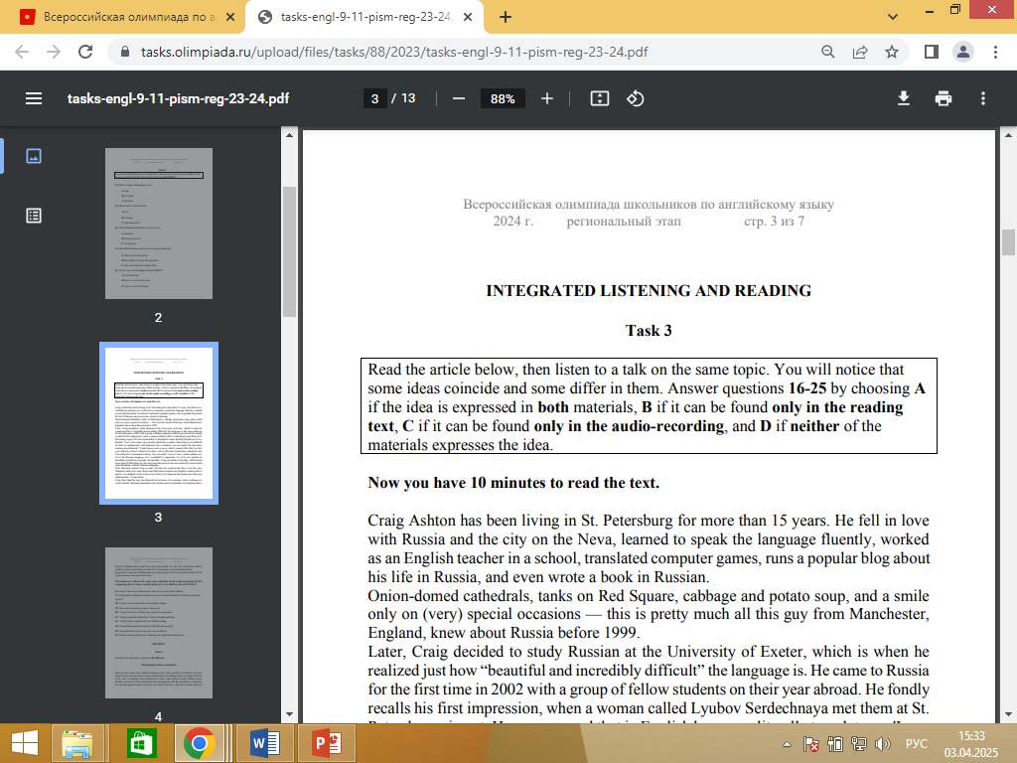
ИРО вСоШ 2023-2024

Slide 11
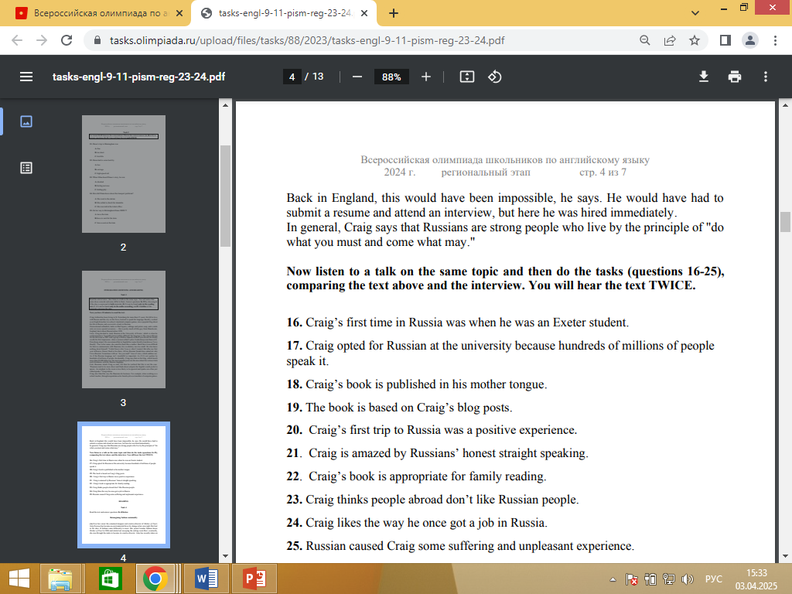

Slide 12
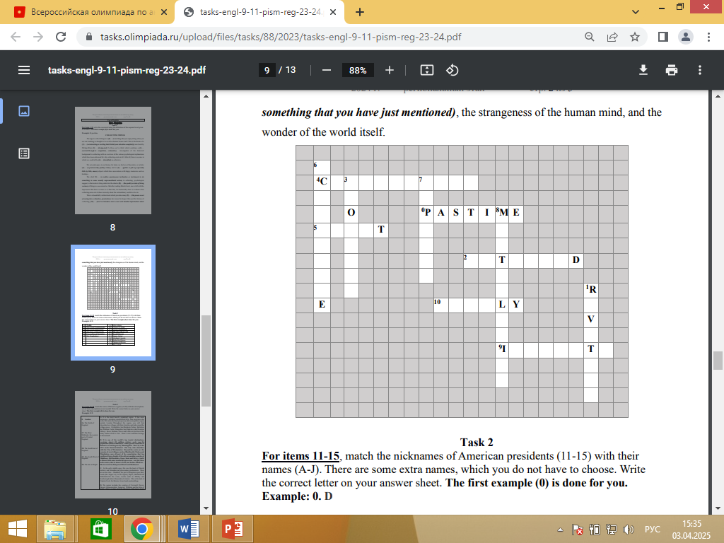

Slide 13
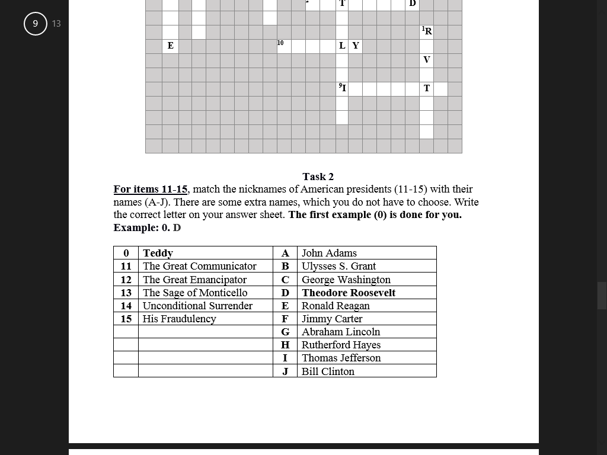
ИРО вСоШ 2023-2024

Slide 14
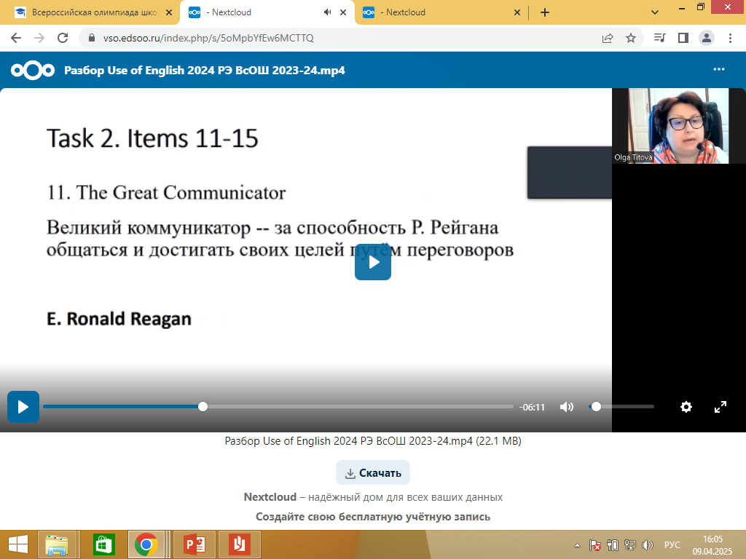

Slide 15
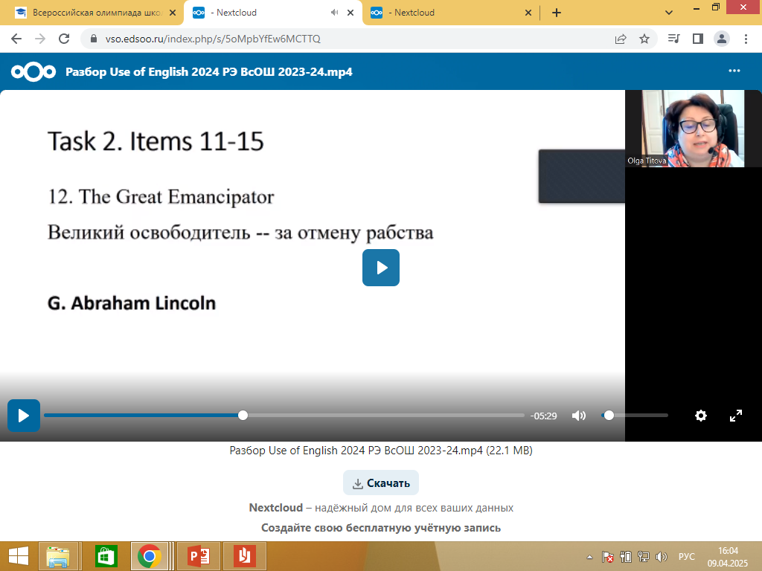

Slide 16
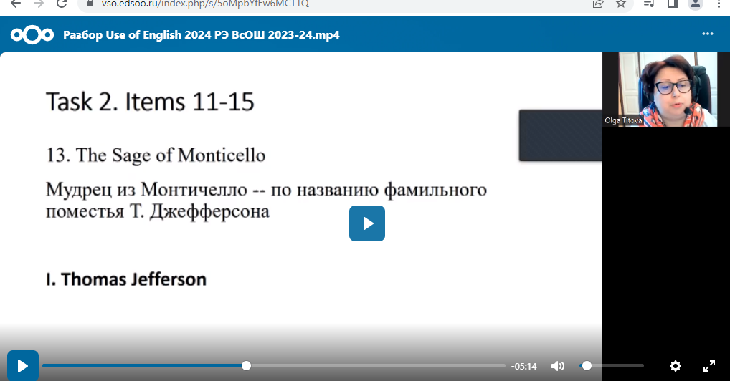

Slide 17
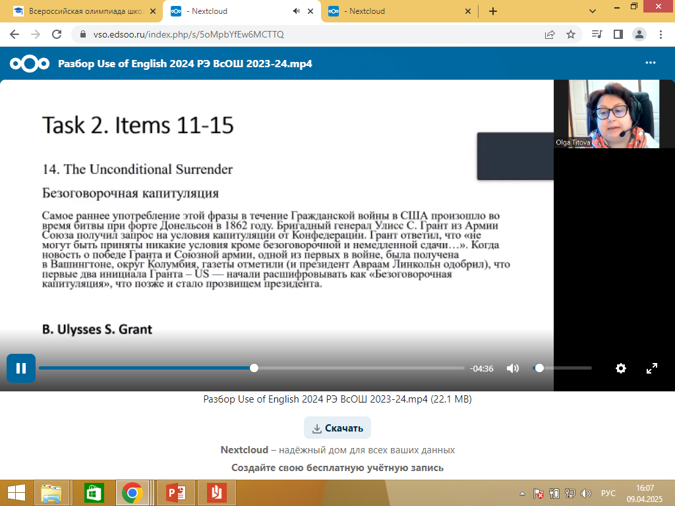

Slide 18
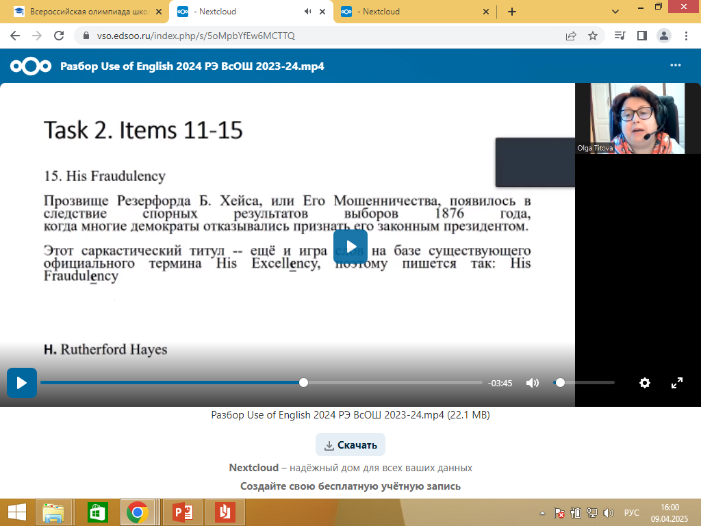

Slide 19
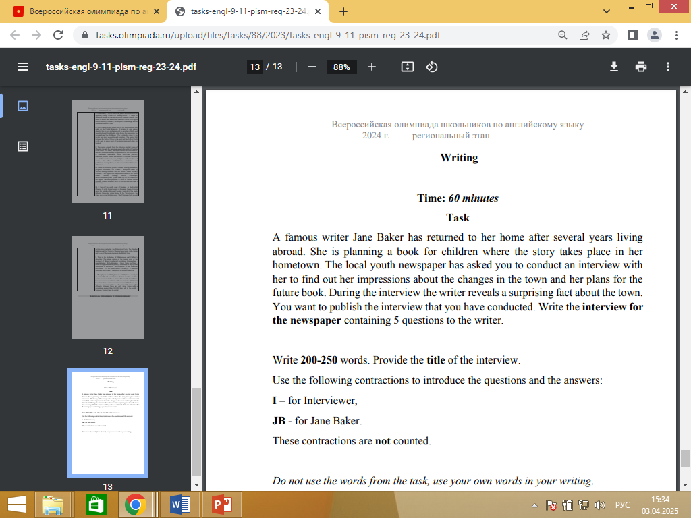

Slide 20
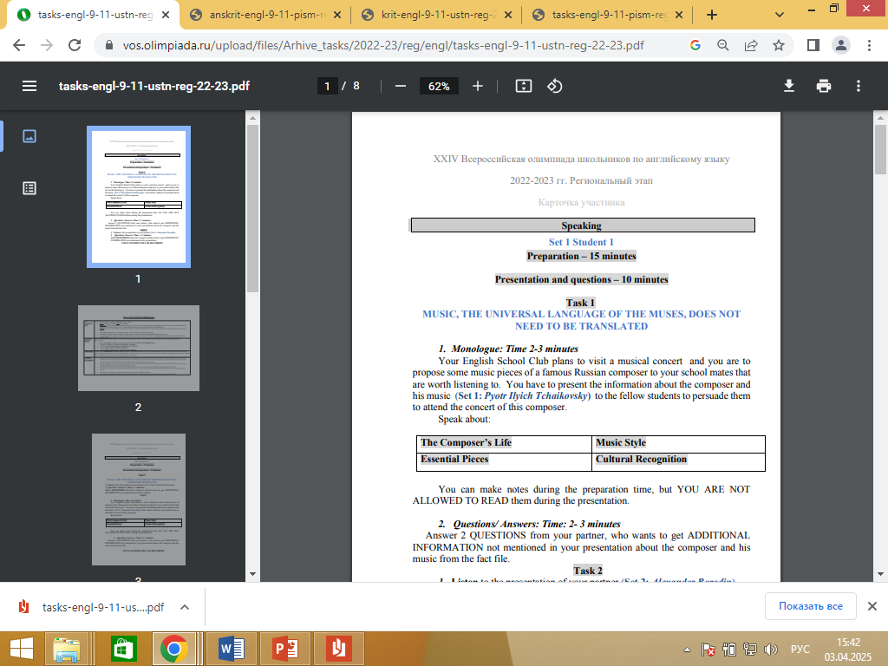

Slide 21
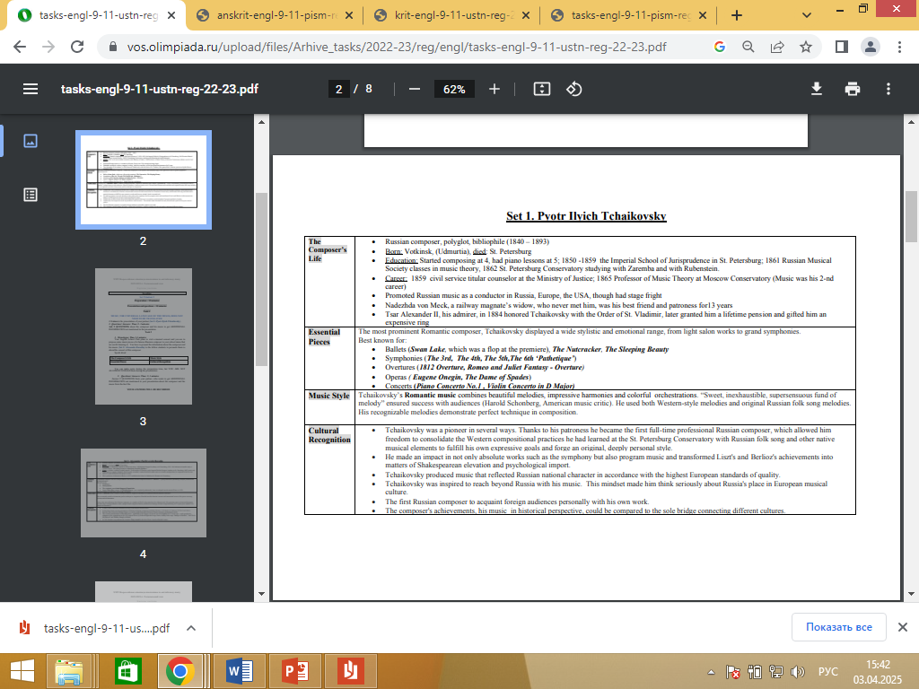

Slide 22
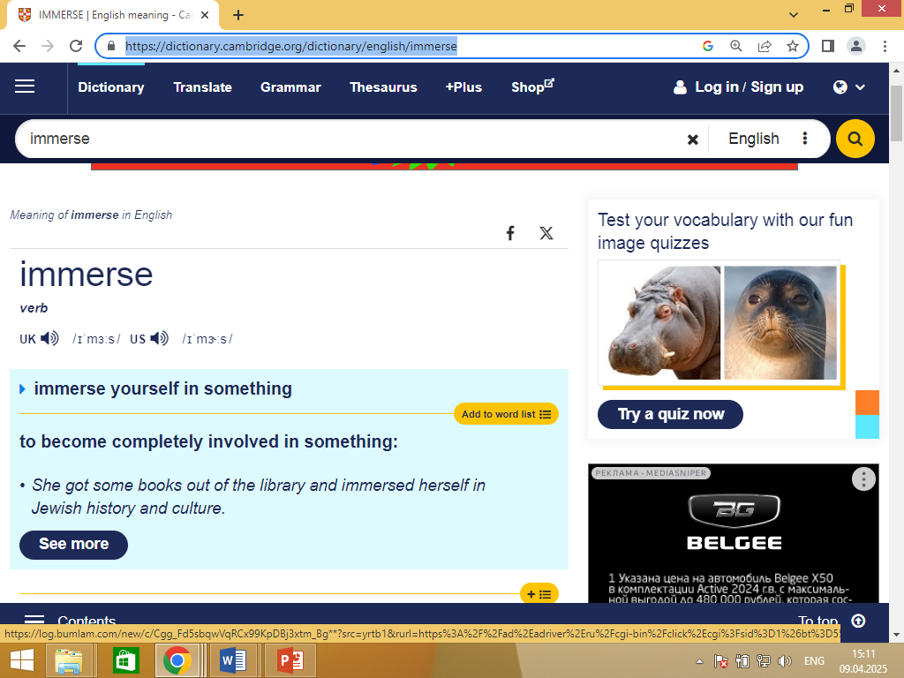
https://dictionary.cambridge.org/dictionary/english/immerse

Slide 23
Интернет-источники
https://olimpiada.ru
https://iro63.ru/detskaya-odarennost/olimpiady/
https://dictionary.cambridge.org/dictionary/
https://postupi.online/olimpiada/vserossiyskaya-olimpiada-angliyskiy-yazik-vsosh

